Slide 1
종합설계 #1
Reaction Path
2-dimethylbutane
2013121039 김동호

Slide 2
2-Dimethylbutane
- 성질
- C-C 열분해
- H abstraction
- Reaction Path
Reaction Path
INDEX
작품 & Another

Slide 3
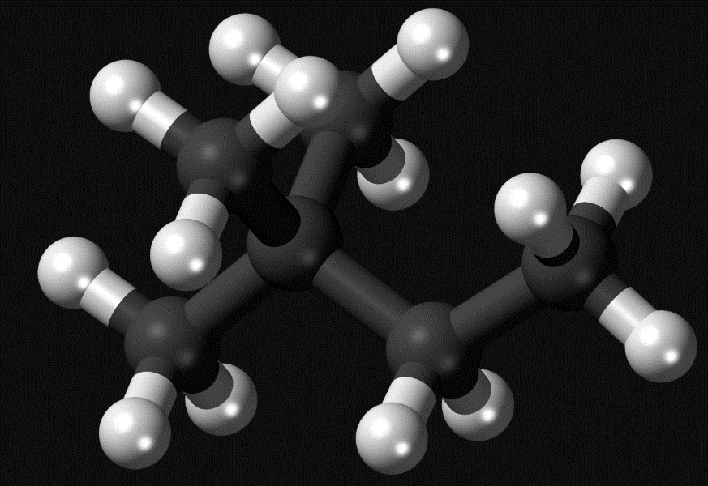
Reaction Path Presentation
01
성 질
02
03
04
공식명칭 2,2-다이메틸뷰테인
분자식 C₆H₁₄
시성식 CH₃CH₂C(CH₃)₂CH₃
분자량 86.2
상 태 무색 액체
밀 도 649 mg/mL
녹는점 -102 ~ -98℃
끓는점 49.7 ~ 49.9℃
다른 이름으로 네오헥산(Neohexane)이라 불리기도 한다.
헥산의 이성질체 중 매우 조밀하고 결합 가지가 많은 물질이다.
오래전부터 항공 가솔린의 배합 성분으로 중요시 했다.
최근에는 특별히 이것을 제조, 배합하지는 않는다.

Slide 4
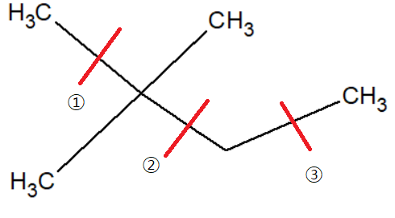
Reaction Path Presentation
01
C-C 열분해
02
03
04

Slide 5
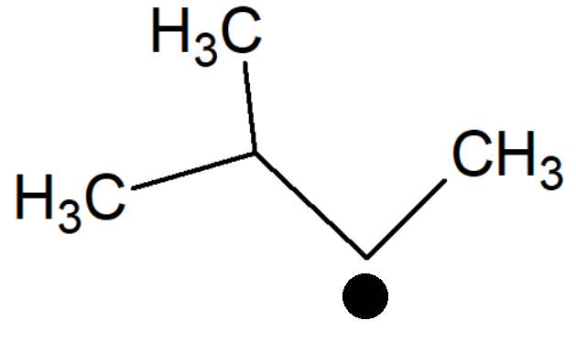
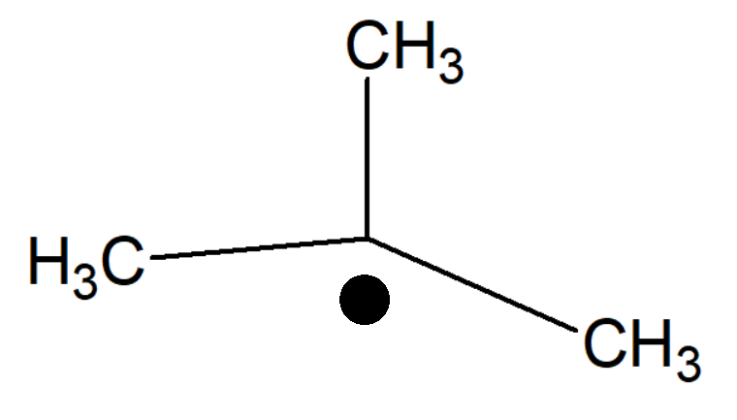
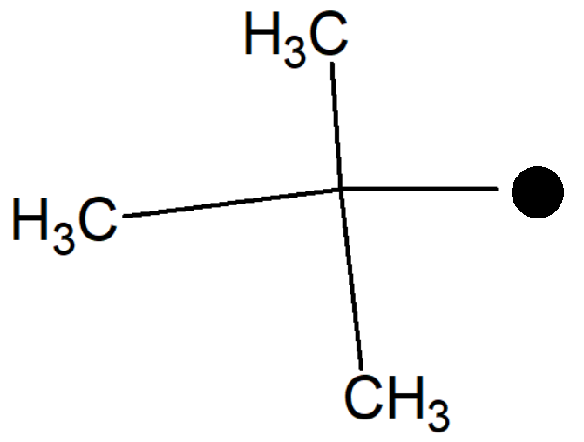
Reaction Path Presentation
01
①
②
02
03
04
+CH₃
+C₂H₅
③
+CH₃

Slide 6
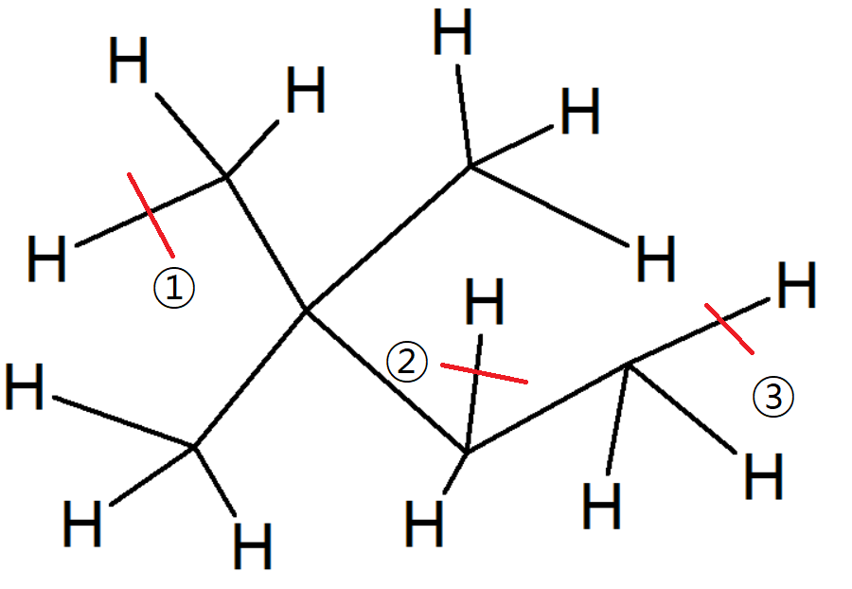
Reaction Path Presentation
01
H abstraction
02
03
04

Slide 7
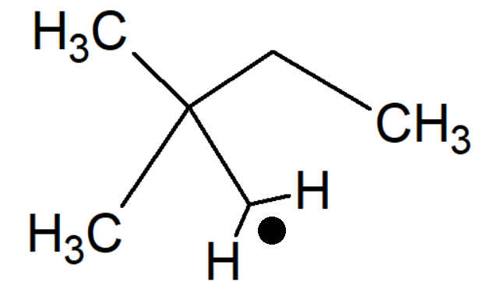
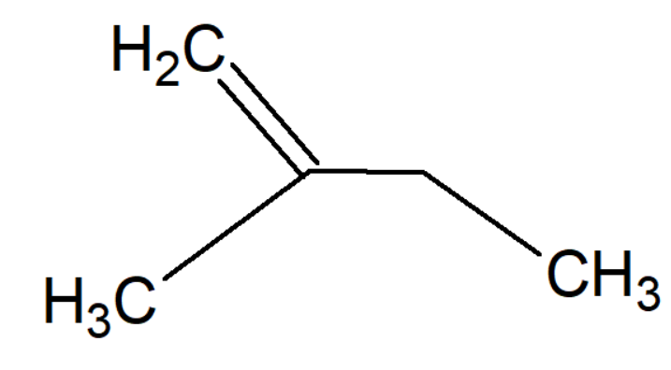
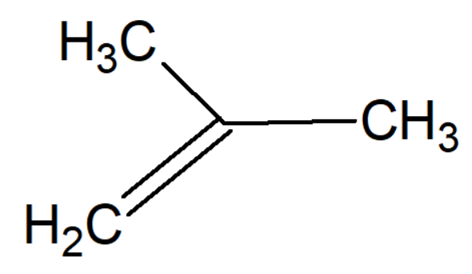
Reaction Path Presentation
01
①
02
03
04
+CH₃
+C₂H₅

Slide 8
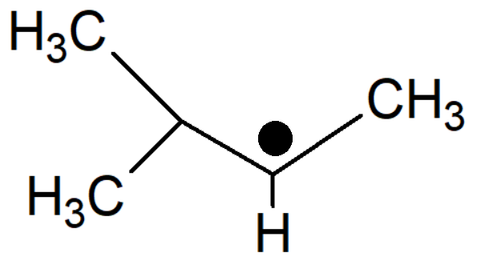
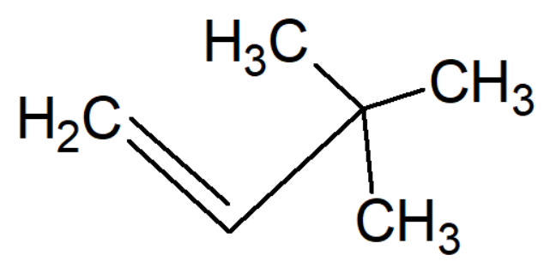
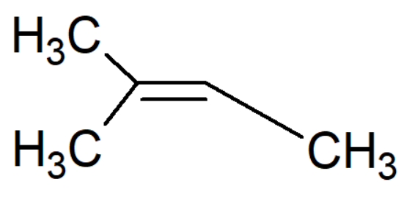
Reaction Path Presentation
01
②
02
03
04
-H
+C₂H₅

Slide 9
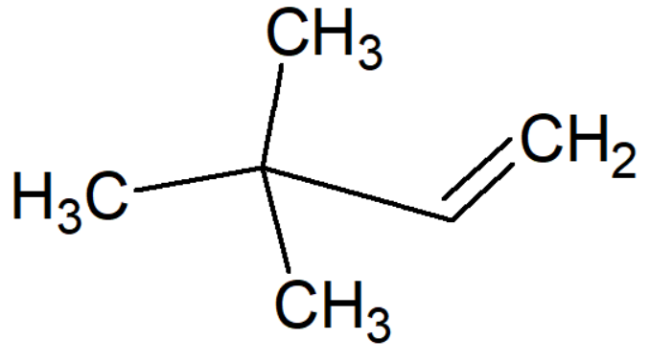
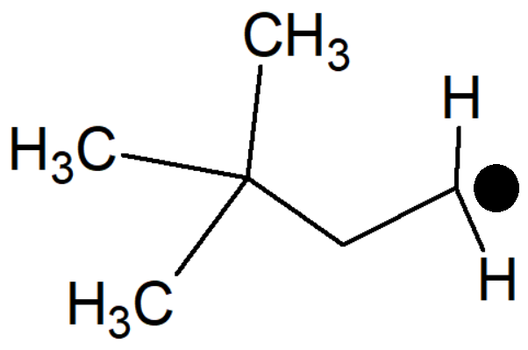
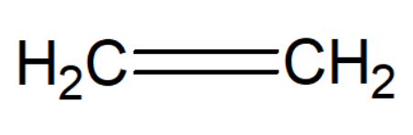
Reaction Path Presentation
01
③
02
03
04
-H
+C₄H₉

Slide 10
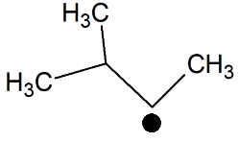
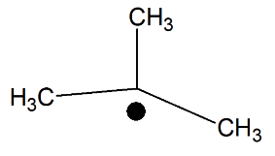
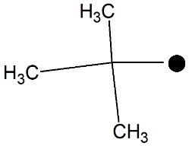
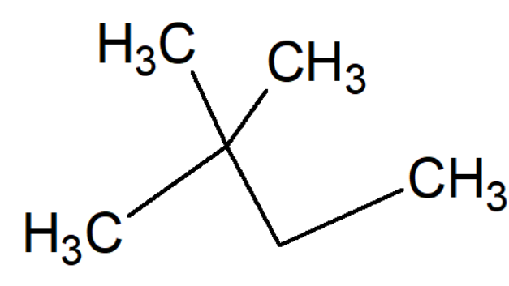
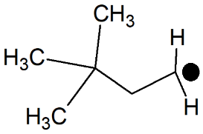
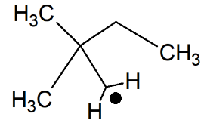
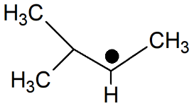
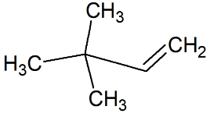

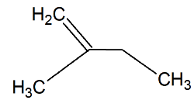
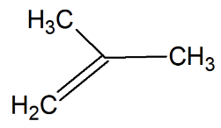
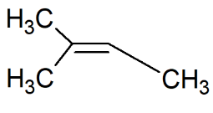
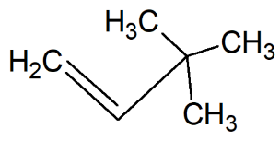
Reaction Path Presentation
Reaction Path
01
02
+CH₃
+C₂H₅
03
+CH₃
04
-H
-H
-H
-H
-H
+C₄H₉
+CH₃
+C₂H₅
+CH₃

Slide 11
종합설계 #1
Reaction Path
Thank you
2013121039 김동호

